Slide 1
高考二轮生物专题课件
专题二 细胞代谢

Slide 2

考纲内容 | 要求
细胞的代谢 (1)酶在代谢中的作用 (2)ATP在能量代谢中的作用 (3)光合作用的基本过程 (4)影响光合作用速率的环境因素 (5)细胞呼吸 (6)探究影响酶活性的因素 (7)叶绿体色素的提取和分离 | Ⅱ Ⅱ Ⅱ Ⅱ Ⅱ 实验与探究能力 实验与探究能力

Slide 3

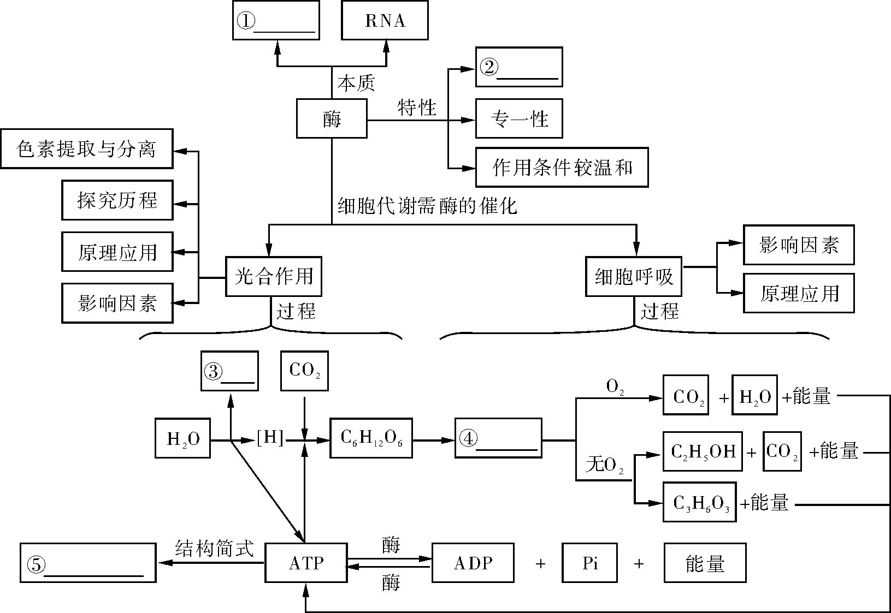
蛋白质
高效性
O₂
丙酮酸
A－P～P～P

Slide 4


细胞代谢中的酶和 ATP
1．关于酶的相关知识：
比较项目 | 内容
产生场所 | 几乎所有的活细胞
化学本质 | 有机物(大多为蛋白质，少数为RNA)
作用机理 | 降低反应的活化能，从而起催化作用
特性 | ①专一性；②高效性；③作用条件温和

Slide 5
比较项目 | 内容
影响因素 | ①低温只抑制酶的活性，不会使酶变性失活 ②高温、强酸、强碱不但抑制酶的活性，甚至改变酶的空间结构，使酶变性 ③每种酶都有各自的最适温度和最适pH
作用场所 | 可在细胞内、细胞外、体外发挥作用
来源 | 生物体内合成
注：影响酶促反应速度的因素：①酶的活性；②底物的浓
度；③酶的浓度。

Slide 6
2．ATP 的相关知识：
比较项目 |  | 内容
中文名称 |  | 三磷酸腺苷
结构简式 |  | A－P～P～P
组成元素 |  | C、H、O、N、P
水解 反应 | 反应式 | 酶 ATP――→ADP＋Pi＋能量
 | 场所 | 生命活动的耗能部位
 | 能量 变化 | 高能磷酸键中的化学能→生命活动所需能量

Slide 7


比较项目 |  | 内容
生 成 反 应 | 反应式 | ADP＋Pi＋能量 ATP
 | 场所 | 动物 | 细胞质基质和线粒体(呼吸作用)
 |  | 绿色 植物 | 细胞质基质、线粒体和叶绿体基粒(呼吸作用和光合作用)
 | 能量 变化 | 动物 | 有机物中的化学能 ATP的高能磷酸键中
 |  | 绿色 植物 | 有机物中的化学能或光能 ATP的高能磷酸键中
生理作用 |  | 生命活动的直接能量来源
注：生物生命活动的直接能源物质是 ATP，主要能源物质
是葡萄糖，最终的能量来源是太阳能。

Slide 8
【典例 1】下列操作中，不可能导致淀
粉酶活性发生变化的是(
)
A．淀粉酶溶液中加入强酸
B．淀粉酶溶液中加入蛋白酶
C．淀粉酶溶液中加入淀粉溶液
D．淀粉酶经高温烘干制成粉剂
[名师点拨]温度、pH 都会影响酶活性，故淀粉酶溶液中加
入强酸或经高温烘干都会影响酶的活性；淀粉酶的化学本质为
蛋白质，蛋白酶会将其水解，从而使其活性发生改变，B 不正
确；淀粉酶溶液中加入淀粉溶液后，淀粉被水解，但是淀粉酶
在反应前后的结构和活性不变。
[答案]C

Slide 9
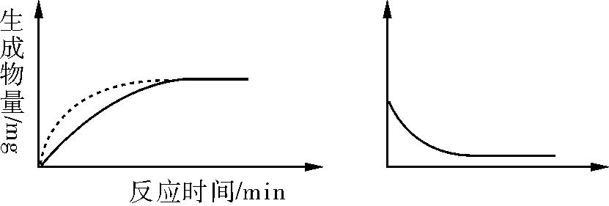
【典例 2】下图表示在不同条件下，酶
催化反应的情况。以下有关叙述错误的是(
图一
)
图二
A．图一实线、虚线可依次表示增加酶量前后，生成物量
与反应时间的关系
B．图一实线、虚线可依次表示 H₂O₂在Fe^{3＋}、过氧化氢
酶作用下的分解速率
C．图二能用来表示反应物浓度与反应时间的关系
D．图二能用来表示酶活性与 pH 的关系

Slide 10
[名师点拨]酶能够改变化学反应的速度，但不能改变化学
反应的平衡点，所以在某个化学反应中增加酶的量，生成物的
总量不变而反应时间缩短，故A正确。Fe^{3＋}属于无机催化剂，
与酶这个有机催化剂相比较，有机催化剂降低化学反应活化能
的效果更显著，催化效率更高，但二者都不改变化学反应的平
衡点，最终生成物的量相同，故 B 正确。随着反应进行，反
应物不断被消耗，反应物浓度越来越低，C 正确。pH 值较低
和较高时酶已经失活，pH 与酶活性关系的曲线应为抛物线，
故 D 错误。
[答案]D

Slide 11
【典例 3】下列有关酶和 ATP
的正确叙述是(
)
A．基因表达过程需要酶和 ATP 参与
B．酶的催化效率总是高于无机催化剂
C．温度会影响 ATP 与 ADP 相互转化的速率
D．酶氧化分解的产物是氨基酸
[名师点拨]酶和 ATP 作为细胞代谢必需的物质，直接参与
各项生命活动，其中包括基因表达过程。ATP 与 ADP 相互转
化需要酶的催化，而酶的催化需要适宜的温度和 pH 值才能发
挥其高效性。酶氧化分解的产物绝大多数是二氧化碳、水和尿
素。
[答案]AC

Slide 12

细胞呼吸的过程
有氧呼吸与无氧呼吸的比较：
比较项目 |  | 有氧呼吸 | 无氧呼吸
不 同 点 | 反 应 式
＋能量

Slide 13
比较项目 |  | 有氧呼吸 | 无氧呼吸
不 同 点 | 反应场所 | 细胞质基质、线粒体基质、线粒体内膜 | 细胞质基质
 | 是否需氧 | 需要 | 不需要
 | 放能数量 | 大量 | 少量
 | 生成产物 | CO₂、H₂O | 酒精、CO₂或者乳酸
 | 影响因素 | 温度、氧气(促进)、CO₂浓度等 | 温度、氧气(抑制)、CO₂浓度等
相同点 | 反应过程 | 反应的第一阶段完全相同
 | 反应实质 | 分解有机物，释放能量
 | 反应意义 | 为生物体的各项生命活动提供能量

Slide 14
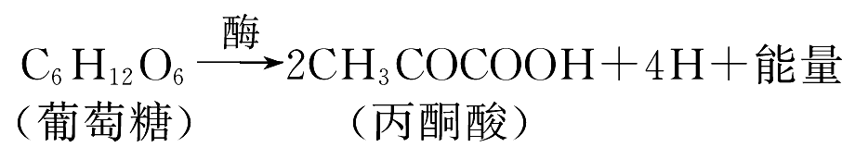
【典例 1】下图表示细胞内葡萄糖分解
的反应式，下列关于该过程的说法正确的是(
)
A．只发生在细胞有氧时
C．只发生在线粒体内
B．只发生在细胞缺氧时
D．只发生在细胞质基质内
[名师点拨]图中表示的细胞内葡萄糖分解的反应式为呼吸
作用的第一阶段，无论有氧呼吸还是无氧呼吸，都是在细胞质
基质中进行。
[答案]D

Slide 15
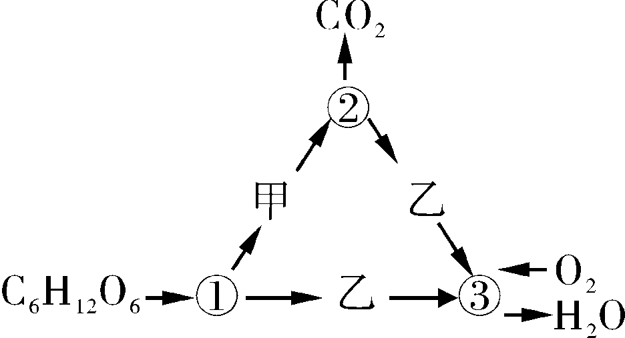
【典例 2】下图表示细胞呼吸作用
的过程，其中①～③代表有关生理过程发生的场所，甲、乙代
表有关物质。下列相关叙述正确的是(
A．①和③都具有双层生物膜
B．①和②所含酶的种类不同
C．②和③都能产生大量 ATP
D．甲、乙分别代表丙酮酸、[H]
)

Slide 16
[名师点拨]由图可判断①应该是细胞质基质，②③应该都
是线粒体，②处进行有氧呼吸第二阶段，产生二氧化碳和[H]，
同时产生少量 ATP，③处进行有氧呼吸第三阶段，[H]和O₂结
合生成水并产生大量 ATP。
[答案]BD

Slide 17
【典例 3】下列有关豌豆的叙述中，正
确的是(
)
A．萌发初期，种子的有机物重量增加
B．及时排涝，能防止根细胞受酒精毒害
C．进入夜间，叶肉细胞内 ATP 合成停止
D．叶片黄化，叶绿体对红光的吸收增多

Slide 18
[名师点拨]萌发初期所需要的营养物质是由种子提供的，
此时还不能进行光合作用，所以有机物不断消耗，A 错误。积
水过多，根细胞的无氧呼吸可产生酒精，对细胞有害，及时排
涝，可以减少酒精毒害，B 正确。进入夜间，叶肉细胞通过呼
吸作用也可以产生 ATP，C 错误。叶绿素的吸收光谱是红橙光
和蓝紫光，类胡萝卜素主要吸收蓝紫光，叶片黄化，说明叶绿
素含量减少，这样对红光的吸收会减少。
[答案]B

Slide 19

光合作用
1．光反应与暗反应的比较：
项目 | 光反应 | 暗反应
场所 | 叶绿体的类囊体膜 | 叶绿体的基质
条件 | 需要叶绿素、光、酶等 | 不需要叶绿素和光，需要酶等
物质变化 | ①水的光解 ②ATP的合成 | ①CO₂的固定 ②C₃化合物的还原
能量变化 | 光能→活跃的化学能 | 活跃的化学能→有机物中稳定的化学能
影响因素 | 光照、温度等 | CO₂浓度、温度等
两者联系 | 光反应为暗反应提供了ATP和[H]，暗反应为光反应提供ADP和Pi

Slide 20
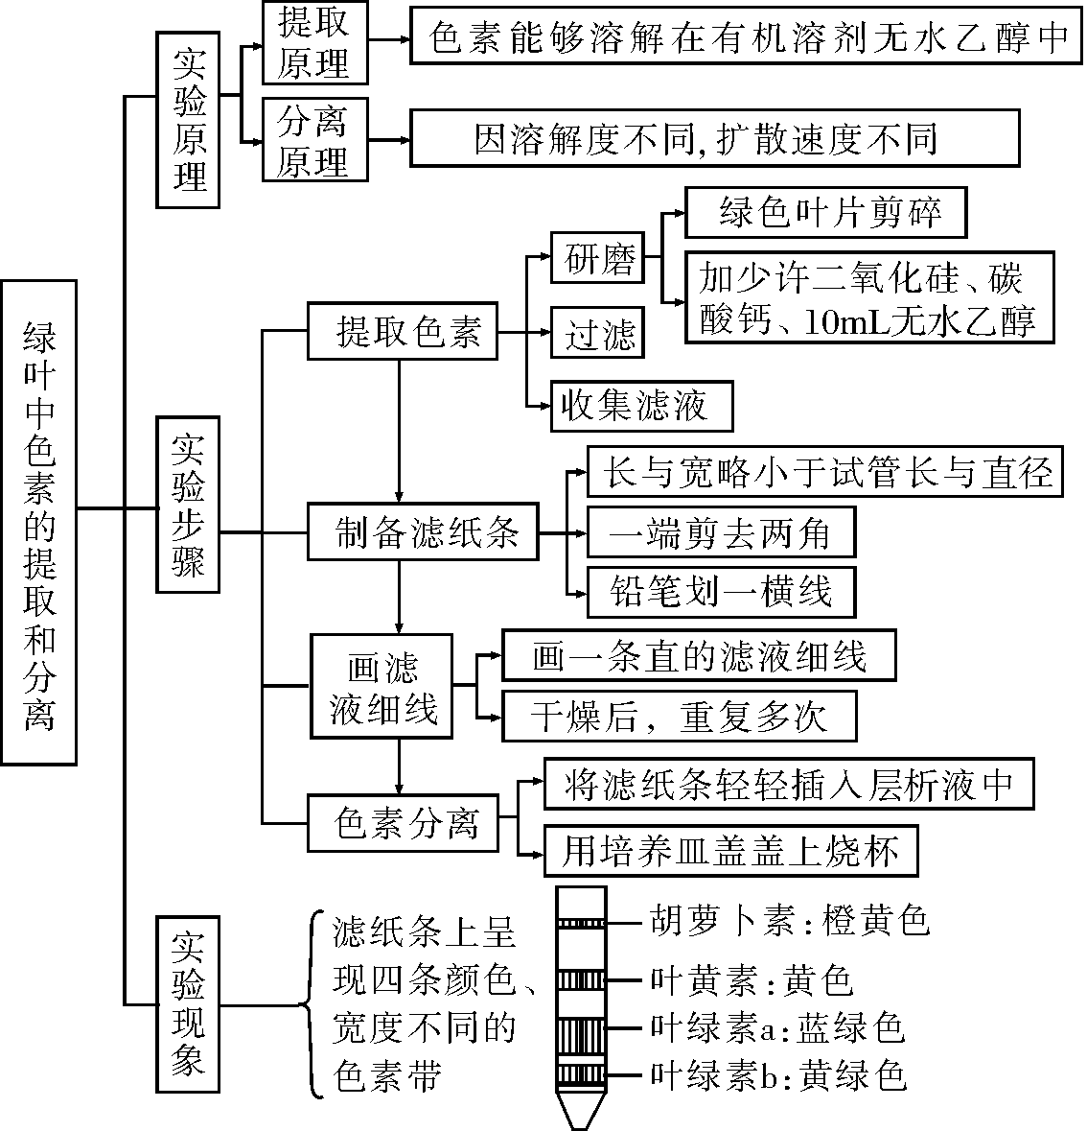
2.色素的提取和分离：

Slide 21
【典例 1】关于叶绿体色素的叙述中，
错误的是(
)
A．叶绿素 a 和叶绿素 b 主要吸收红光和蓝紫光
B．绿叶中叶绿素和类胡萝卜素含量不同
C．利用纸层析法可分离 4 种叶绿体色素
D．乙醇提取的叶绿体色素不能吸收光能

Slide 22
[名师点拨]叶绿素 a 和叶绿素 b 主要吸收红光和蓝紫光，
A 正确；叶绿体中叶绿素含量为 3/4，类胡萝卜素含量为 1/4，
B 正确；不同色素在层析液中的溶解度不同，在滤纸条上的扩
散速度不同，可用纸层析法对其进行分离，C 正确；乙醇提取
的叶绿素只要结构没有被破坏，还是可以吸收光能的，D 不正
确。
[答案]D

Slide 23
【典例 2】ATP 是生物生命活动的直接
能源。真核细胞中有 ATP 分解，且没有 ATP 合成的部位是
(
)
A．线粒体
C．叶绿体基质
B．叶绿体基粒
D．细胞质基质
[名师点拨]真核生物 ATP 的合成场所为细胞质基质、线粒
体基质和内膜、叶绿体类囊体薄膜等部位，而 ATP 的消耗在
细胞生命活动的各个部位均会发生，综上所述，只有消耗没有
合成的部位为叶绿体基质。
[答案]C

Slide 24

光合作用与呼吸作用
1．光合作用与有氧呼吸的比较：
比较项目 |  | 光合作用 | 有氧呼吸
区别 | 场所 | 叶绿体 | 细胞质基质和线粒体
 | C的变化 | CO₂→C₃→C₆H₁₂O₆ | C₆H₁₂O₃→C₃H₄O₃ →CO₂
 | [H]变化 | H₂O →[H] →C₆H₁₂O₆ | C₆H₁₂O₆→[H] →H₂O
 | [H]作用 | 还原C₃化合物 | 还原O₂
 | O₂的变化 | H₂O →O₂ | O₂→H₂O

Slide 25
比较项目 |  | 光合作用 | 有氧呼吸
区别 | 能量变化 | 光能→C₆H₁₂O₆中的化学能 | C₆H₁₂O₆中的化学能→ATP中的能量和热能
 | ATP作用 | 用于C₃化合物还原 | 用于生命活动
 | 影响因素 | 光照、温度、CO₂浓度等 | O₂浓度、温度等
联系 | ①光合作用为呼吸作用提供原料(有机物和氧气) ②呼吸作用释放的能量是光合作用储存在有机物中的能量 ③呼吸作用为光合作用原料的吸收、利用和产物的运输提供能量 ④光合作用大于呼吸作用时，有机物积累，反之，有机物减少

Slide 26
2.有关光合作用和呼吸作用计算的注意事项：
(1)弄清楚光合作用和呼吸作用的生物类型，因为动物只
能进行呼吸作用，而绿色植物光合作用和呼吸作用都能进行。
(2)弄清生物进行光合作用和呼吸作用的条件：
①在黑暗条件下植物不能进行光合作用，只进行呼吸作
用，因此此时测得的 O₂吸收量(即空气中O₂的减少量)或CO₂
释放量(即空气中的 CO₂ 增加量)直接反映的是呼吸速率。

Slide 27
②在光照条件下，植物在进行光合作用的同时也在通过呼
吸作用消耗 O₂、放出 CO₂，此时测得的O₂增加量 (或CO₂减
少量)比植物实际光合作用所产生的 O₂量(或消耗的CO₂量)要
少。因此此时测得的值并不能反映植物的实际光合速率，而反
映出净光合速率。其关系可以表示为：净光合速率＝实际光合
速率－呼吸速率。
注：实际计算时可依据提供的条件分别用下列某一关系
式：

Slide 28
①光合作用实际产 O₂量＝实测O₂ 的释放量＋呼吸作用耗
O₂ 量。
②光合作用实际 CO₂ 消耗量＝实测的 CO₂ 消耗量＋呼吸
作用 CO₂ 释放量。
③光合作用葡萄糖的净生产量＝光合作用葡萄糖的实际生
产量－呼吸作用葡萄糖的消耗量。

Slide 29
【典例 1】下列属于光合作用和有氧呼
吸的相同点的是(
)
①需在光下进行
④需要氧气
②需要酶催化
③产生 ATP
A．①③
B．②③
C．②④
D．①④
[名师点拨]光合作用的光反应必须在有光的条件下才能进
行，有氧呼吸有光无光都可以进行，有氧呼吸需要氧气，光合
作用释放氧气，二者在发生过程中都需要酶催化并产生 ATP，
故②③正确。
[答案]B

Slide 30
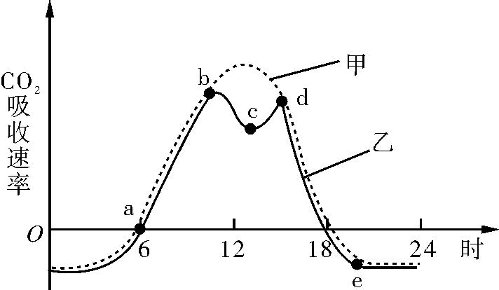
【典例 2】夏季晴朗的一天，甲、乙两
株同种植物在相同条件下 CO₂ 吸收速率的变化如下图所示。下
列说法正确的是(
)
A．甲植株在点 a 开始进行光合作用
B．乙植株在点 e 有机物积累量最多
C．曲线 b～c 段和 d～e 段下降的原因相同
D．两曲线 b～d 段不同的原因可能是甲植株气孔无法关闭

Slide 31
[名师点拨]由图可知，CO₂ 吸收速率代表净光合作用速
率，a 点的含义为光合作用速率等于呼吸作用速率，开始进行
光合作用的时间是在 a 点以前水平线转折点，A 错误。e 点代
表此刻开始光照消失，只进行呼吸作用，而有机物积累最多的
时刻，应该在傍晚时光合作用速率等于呼吸作用速率的时候，
据图应在 18 时，18 时以后，呼吸作用强于光合作用，B 错
误；夏季晴朗的中午，乙植物在 bc 段，为了减少水分蒸发，
有些气孔关闭，从而使 CO₂ 供应不足，光合作用速率降低，de
段下降的原因是光照强度减弱，故 C 错误；而甲植株无此现
象可能是与自身气孔无法关闭有关。
[答案]D

Slide 32
【典例 3】将一株生长正常的绿色植物
置于密闭的玻璃容器内，在适宜条件下光照培养，随培养时间
的延长，玻璃容器内 CO₂ 浓度可出现的变化趋势是(
A．一直降低，直至为零
B．一直保持稳定，不变化
C．降低至一定水平时保持相对稳定
D．升高至一定水平时保持相对稳定
)

Slide 33
[名师点拨]密闭容器内的植物在适宜的条件下培养，密闭
容器内的二氧化碳含量有限，随着光合作用的持续进行，二氧
化碳逐渐被消耗，浓度降低，进而光合作用强度降低，当二氧
化碳浓度降低到一定水平时，植物的光合作用和呼吸作用强度
相等，则装置内的二氧化碳浓度保持相对稳定。
[答案]C

